Slide 1
第29讲 入侵检测系统1
闫巧 教授

Slide 2
大 纲
入侵检测技术产生的原因
入侵检测概念及P2DR模型
入侵检测功能
入侵检测原理
入侵检测系统分类
入侵检测技术
入侵检测产品

Slide 3
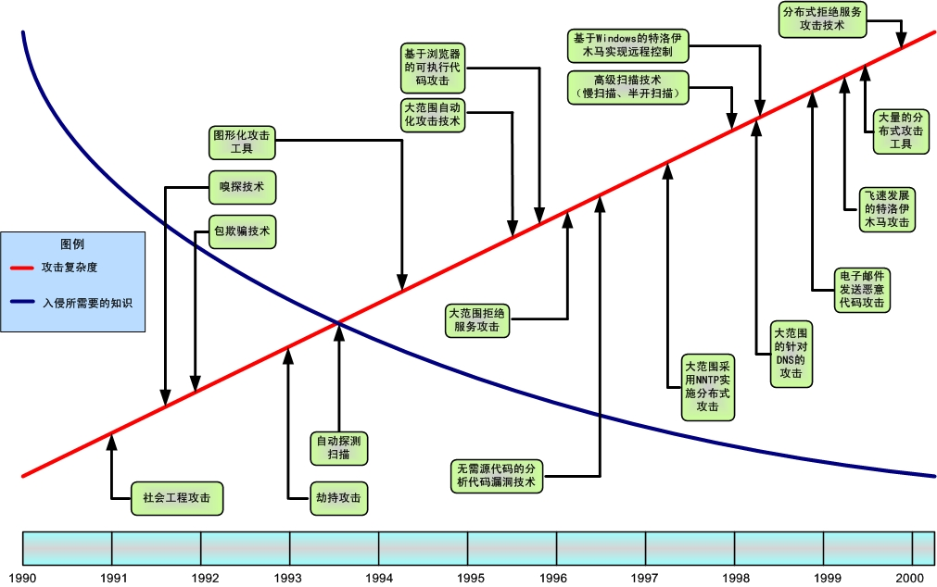
1. 入侵检测技术产生的原因
复杂度
2000年以前攻击还是少量高手程序员才能完成的，随着各种攻击工具的产生，攻击所需要的计算机知识越来越少，而攻击的复杂度却越来越高。使得攻击更加难以防范。
时间
Notes:
攻击手段日趋复杂，但应用日趋简单。早期由于计算机的应用不是很广泛，所以都是比较专业的Hacker才进行攻击，而随着计算机的广泛应用，现在很多的Hacker都制作了自动的攻击工具，比如自动病毒制作工具，CC攻击，都是很傻瓜式的攻击工具。使得攻击行为发生情况越来越多。

Slide 4
1. 入侵检测技术产生的原因
传统的安全防御技术防火墙：一种高级访问控制设备，置于不同网络安全域之间的一系列部件的组合，它是不同网络安全域间通信流的唯一通道，能根据企业有关的安全政策控制（允许、拒绝、监视、记录）进出网络的访问行为。
安全域1
两个安全域之间通信流的唯一通道
安全域2
Host A
Host B
Host C
Host D
Source
Destination
Permit
Protocol
根据访问控制规则
决定进出网络的行为
Host A
Host C
Pass
TCP
Host B
Host C
Block
UDP

Slide 5
1. 入侵检测技术产生的原因
防火墙的局限性：
防火墙所提供的服务方式是或都拒绝或都通过，不能检查出经过它的合法流量中是否包含着恶意的入侵代码
防火墙不能安全过滤应用层的非法攻击，如unicode攻击
入侵者易于找到防火墙的漏洞，绕过防火墙进行攻击
防火墙对不通过它的连接无能为力，如内网攻击等
防火墙采用静态安全策略技术，因此自身无法动态防御新的非法攻击

Slide 6
1. 入侵检测技术产生的原因
入侵检测存在与发展的必然性：
网络攻击造成的破坏性和损失日益严重
网络安全威胁日益增长
单纯的防火墙无法防范复杂多变的攻击
入侵检测正是根据网络攻击行为而进行设计的，它不仅能够发现已知入侵行为，而且有能力发现未知的入侵行为，并可以通过学习和分析入侵手段，及时地调整系统策略以加强系统的安全性。

Slide 7

2. 入侵检测概念及P2DR模型
入侵检测（Intrusion Detection）：通过从计算机网络或系统中的若干关键点收集信息并对其进行分析，从中发现网络或系统中是否有违反安全策略的行为和遭到入侵的迹象的一种安全技术；
入侵检测系统（Intrusion Detection System）：作为防火墙的合理补充，入侵检测技术能够帮助系统对付网络攻击，扩展了系统管理员的安全管理能力（包括安全审计、监视、攻击识别和响应），提高了信息安全基础结构的完整性，是安全防御体系的一个重要组成部分。
Notes:
这里的解释是标准的入侵检测系统的解释，由于IDS分为主机型和网络型。由于主机型IDS和网络型IDS获取数据的手段不同，所以具体的结构也有区别。
对于网络型IDS它通过监听和抓取特定的数据报文，分析处理并报告其异常和重要的数据模式或行为模式，使网络安全管理员清楚地了解网络上发生的安全事件，通过采取行动阻止可能的破坏。

Slide 8
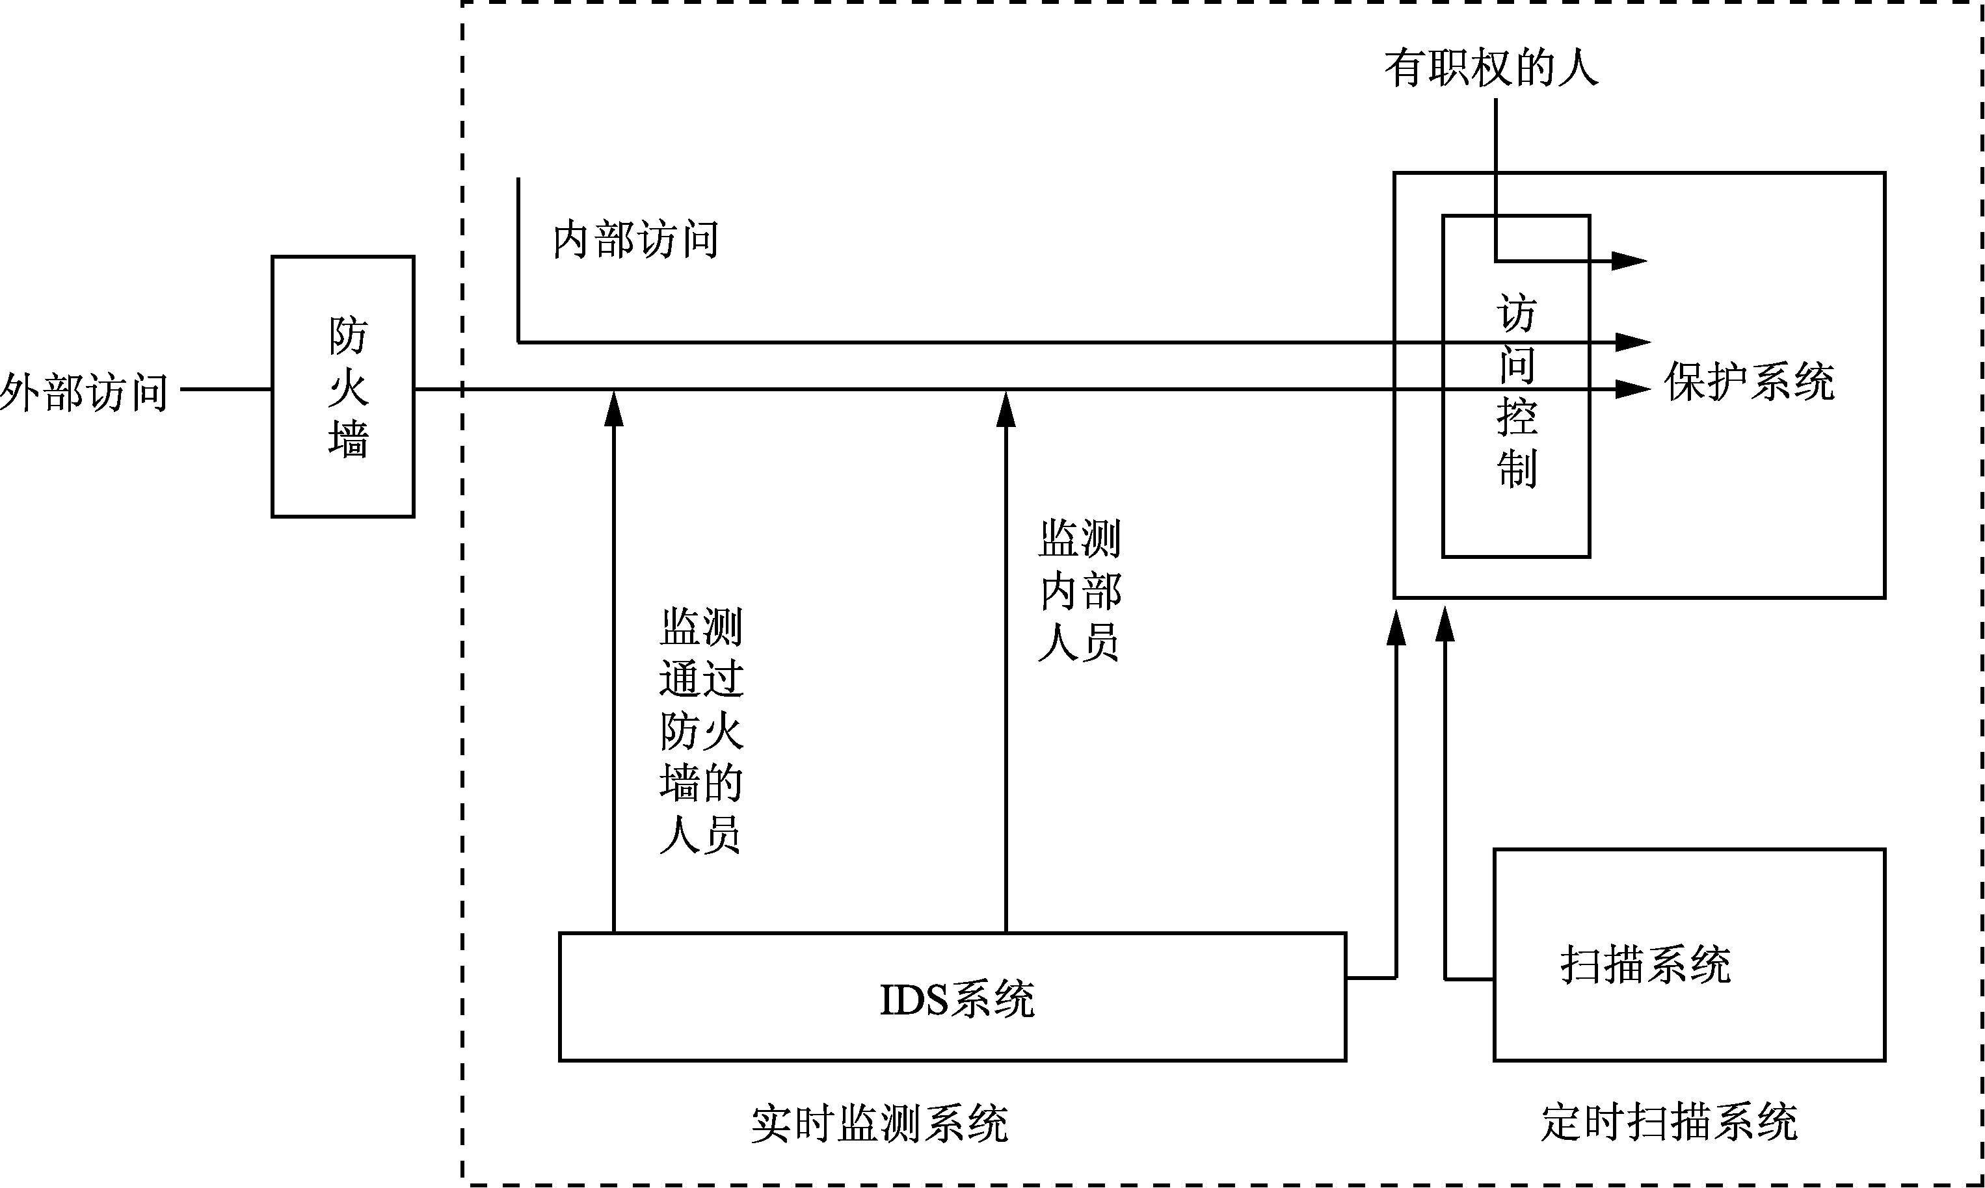
2. 入侵检测概念及P2DR模型
入侵检测系统IDS是一种对网络传输进行实时监视，在发现可疑传输时发出警报或者采取主动反应措施的网络安全设备。它与其他网络安全设备的不同之处在于，IDS是一种积极主动的安全防护技术。

Slide 9
2. 入侵检测概念及P2DR模型
摄像机=探测引擎
后门
监控室=控制中心
Card Key
保安=防火墙

Slide 10

2. 入侵检测概念及P2DR模型
2.1 P2DR模型
P2DR是Policy(安全策略)、Protection(防护)、Detection(检测)、Response(响应)的缩写，其体系框架如图所示。
P2DR模型是一个动态的计算机系统安全理论模型。它的指导实现比传统静态安全方案有突破性提高，特点是动态性和基于时间的特性。
P2DR模型阐述了这样一个结论：安全的目标实质是尽可能地增大保护时间，尽量减少检测时间和响应时间。入侵检测技术就是实现P2DR模型中“Detection”部分的主要技术手段。

Slide 11
2. 入侵检测概念及P2DR模型
2.2 入侵检测的作用
入侵检测技术是通过对计算机网络和主机系统中的关键信息进行实时采集和分析，从而判断出非法用户入侵和合法用户滥用资源的行为，并做出适当反应的网络安全技术。
它在传统的网络安全技术的基础上，实现了检测与响应，起主动防御的作用。这使得对网络安全事故的处理，由原来的事后发现发展到了事前报警、自动响应，并可以为追究入侵者的法律责任提供有效证据。

Slide 12
3. 入侵检测功能
入侵检测的主要功能包括以下几个方面：
对网络流量的跟踪与分析功能
对已知攻击特征的识别功能
对异常行为的分析、统计与响应功能
特征库的在线和离线升级功能
数据文件的完整性检查功能
自定义的响应功能
系统漏洞的预报警功能
IDS探测器集中管理功能

Slide 13
4. 入侵检测原理
工作原理如下：数据采集、入侵分析、响应处理
响应处理
安全知识库
入侵分析
数据存储
数据采集
原始数据流

Slide 14
4. 入侵检测原理
数据采集：
入侵检测的第一步是数据采集，采集内容包括系统、网络、数据及用户活动的状态和行为。
需要在计算机网络系统中的若干不同关键点（不同网段和不同主机）收集信息。
入侵检测的效果很大程度上依赖于收集信息的可靠性和正确性。
要保证入侵检测系统软件本身的完整性，防止被篡改而收集到错误的信息 。

Slide 15
4. 入侵检测原理
数据采集的来源：
系统和网络的日志文件
网络流量
系统目录和文件的异常变化
程序执行中的异常行为

Slide 16
4. 入侵检测原理
入侵分析 ：
模式匹配
统计分析
完整性分析（往往用于事后分析）

Slide 17
4. 入侵检测原理
模式匹配：将收集到的信息与已知的网络入侵和系统误用模式数据库进行比较，从而发现违背安全策略的行为。
一般来讲，一种攻击模式可以用一个过程（如执行一条指令）或一个输出（如获得权限）来表示。该过程可以很简单（如通过字符串匹配以寻找一个简单的条目或指令），也可以很复杂（如利用正规的数学表达式来表示安全状态的变化）。

Slide 18
4. 入侵检测原理
统计分析：首先给系统对象（如用户、文件、目录和设备等）创建一个统计描述，统计正常使用时的一些测量属性（如访问次数、操作失败次数和延时等）。
测量属性的平均值和偏差被用来与网络、系统的行为进行比较，任何观察值在正常值范围之外时，就认为有入侵发生。

Slide 19
4. 入侵检测原理
完整性分析：主要关注某个文件或对象是否被更改，包括文件和目录的内容及属性。在发现被更改的、被安装木马的应用程序方面特别有效。

Slide 20
4. 入侵检测原理
响应处理：
简单报警
切断连接
封锁用户
改变文件属性
回击攻击者

Slide 21
4. 入侵检测原理
入侵检测系统性能关键参数：
误报(false positive)：如果系统错误地将异常活动定义为入侵
漏报(false negative)：如果系统未能检测出真正的入侵行为

Slide 22
回 顾
本讲介绍了入侵检测技术产生的原因和入侵检测概念，阐述了P2DR模型，研究了入侵检测功能和原理，下一讲我们将继续讨论入侵检测系统的分类和相关技术问题。

